Slide 1
DERIVACIÓN CONTINENTAL Y PANGEA.
Profesora Mirta Quilodrán Medina.
Asignatura de ciencias naturales
Apoyo de Guía n°16
Cursos 7°años. A-–B--C

Slide 2
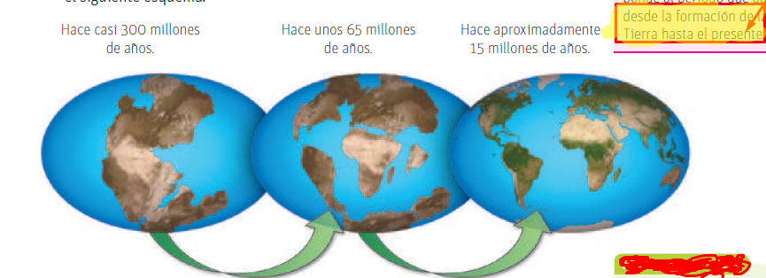
¿QUE ES EL PANGEA?
Esto llamó
la atención del meteorólogo alemán Alfred Wegener y lo motivó a formular, en 1912, la teoría de la deriva continental. Según esta teoría, hace casi 300 millones de años, los continentes estaban unidos, formando una única extensión de tierra, conocida como Pangea, término griego que significa “toda la Tierra”. Los continentes actuales serían el resultado de la división y del desplazamiento de los fragmentos que integraban este “supercontinente”, idea que se representa en el siguiente esquema.

Slide 3
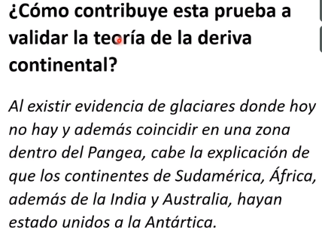
La siguiente imagen muestra las zonas donde estaban ubicados los glaciares en el pasado.

Slide 4
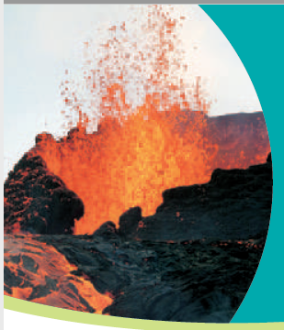
La teoría de la deriva continental

Slide 5
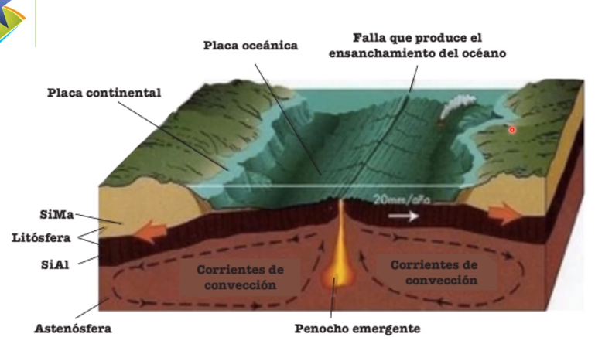
ALGUNAS FALLAS QUE PRODUCEN EN PLACAS CONTINENTALES Y OCEÁNICAS.

Slide 6
TIEMPO GEOLÓGICO.

Slide 7
A MODO DE SUGERENCIA OBSERVA ESTOS VIDEOS.
APTUS OBSERVA ESTE VIDEO ESTA MUY BUENO Y EXPLICATIVO.
https://vimeo.com/430739933
Video Deriva continental (Origen de los Continentes)
https://www.youtube.com/watch?v=tHjS3d5vM_I

